Slide 1
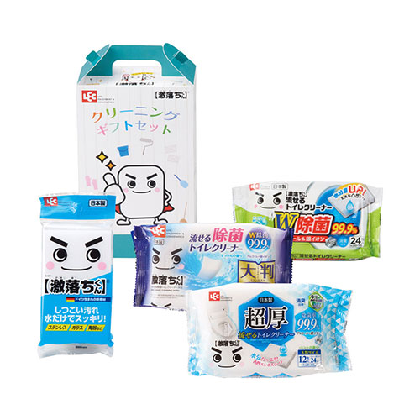


【提案書】
激落ちくん クリーニングギフトセット
特徴
洗剤を必要とせず水だけでも水アカや茶しぶを落とすことができる人気のスポンジ「激落ちくん」の詰め合わせギフトセットです。ご家族向けイベントの景品用などにもおすすめです。
納期
納期スペース
仕様
包装：化粧箱
備考：セット内容/激落ちくん超厚流せるトイレクリーナー12枚・激落ちくん流せる除菌トイレクリーナー10枚入・激落ちくんメラミンスポンジ・激落ち流せる除菌クリーナ24枚
お見積
お見積りスペース

